Slide 1
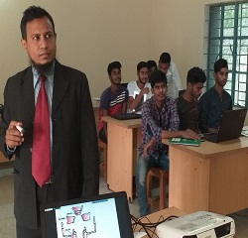
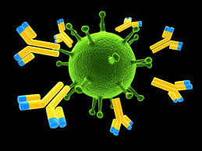
স্বাগতম
Notes:
1

Slide 2
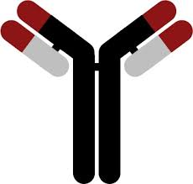
শিক্ষক পরিচিতি
আ.স.ম. তৌহিদুর রহমান
পিএইচ. ডি. গবেষক
প্রভাষক, জীববিজ্ঞান বিভাগ
বঙ্গবন্ধু কলেজ
বোয়ালমারি- ফরিদপুর
০১৭১৫-২৮০১০০

Slide 3
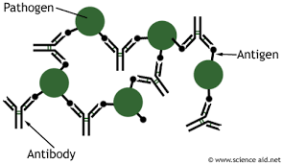
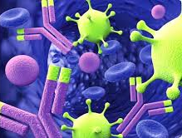
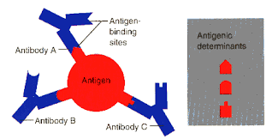
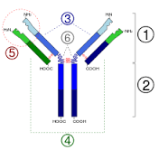
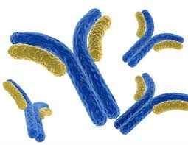
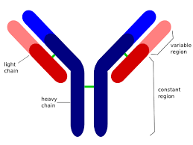
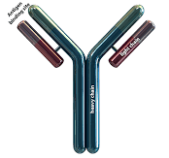

Slide 4
পাঠের শিরোনাম
অ্যান্টিবডি

Slide 5
অ্যান্টিজেন সংযুক্ত প্রান্ত
ভারী চেইনের পরিবর্তনশীল অংশ
হালকা চেইনের পরিবর্তনশীল অংশ
ভারী চেইনের অপরিবর্তনশীল অংশ
হালকা চেইনের অপরিবর্তনশীল অংশ
চিত্র: একটি আদর্শ অ্যান্টিবডির গঠন- IgG

Slide 6
৪টি পলিপেপটাইড চেইন
২টি ছোট, ২টি বড়
২টি ছোট -২০০-২২০ অ্যামিনো এসিড থাকে
২টি বড়-৪০০-৪৫০ অ্যামিনো এসিড থাকে
চিত্র: একটি আদর্শ অ্যান্টিবডির গঠন- IgG

Slide 7
বিভিন্ন প্রকার অ্যান্টিবডি
IgG- রক্তে বেশী থাকে(৮০%), অমরা অতিক্রম করতে পারে
IgM- সবচেয়ে বড়
IgA- রক্তে বেশী থাকে। তবে ঘাম, আশ্রু, লালায়ও থাকে
IgD- রক্তে কম থাকে (০.২%)
IgE- রক্তরসে অল্প থাকে (০.১%)

Slide 8
প্রতিরক্ষা ব্যাবস্থায় অ্যান্টিবডির ভূমিকা
চিত্র: অ্যান্টিজেন-অ্যান্টিবডির বিক্রিয়া

Slide 9
অ্যান্টিবডি নিম্নলিখিত ভাবে কাজ করে থাকে-
দলবদ্ধকরণ স্তূপীভবন
অধ:ক্ষেপণ
প্রশমন
বিশ্লিষ্টকরণ

Slide 10
প্রতিরক্ষা ব্যাবস্থায় টিকার ভূমিকা
টিকার প্রকারভেদ
১. নিষ্কিৃয়কৃত টিকা
২. মৃত টিকা
৩. নিষ্কিৃয় বিষভিত্তিক টিকা
৪. দুর্বল প্রকরণ অনুজীব ভিত্তিক টিকা
প্রতিরক্ষা ব্যাবস্থায় স্মৃতি কোষের ভূমিকা

Slide 11
?

Slide 12
মূল্যায়ন

Slide 13
বাড়ির কাজ

Slide 14
সাহায়ক গ্রন্থ/সূত্র
জীববিজ্ঞান ২য় পত্র
-গাজী আজমল
- গাজী আসমত
প্রফেসর মোঃ আশরাফ উদ্দিন
ড. মোহাম্মদ রফিকুল ইসলাম
ড. গোকুল চন্দ্র বিশ্বাস
হাফেজা বেগম
নাদিরা আক্তার
ইন্টারনেট

Slide 15
ধন্যবাদ

